Slide 1
X-Series 可视化开发工具集
赫杰辉

Slide 2
概述
x-series概览
开发场景对比
X-series简介
X-series目标
X-series详细介绍
Xross Unit
Xross State
Xross Decision
Xeda预览
X-series资源
Q&A

Slide 3
开发场景对比
普通程序猿和文艺程序员的一天

Slide 4

普通程序员

Slide 5
典型开发场景
普通程序员
早上，心情忐忑的来上班
打开电脑，邮箱里面又有一封信，功能要改，线上报错。。。
又要看代码了，不要问我为什么不看文档
几百个源码文件，动辄几千行代码，叫我怎么看？心情糟透了
吃中饭了
心情继续糟透了，今天得加班了
吃晚饭
加班中。。。
我是谁？我在哪里？感觉被掏空

Slide 6
普通程序猿的苦恼
不了解系统整体或部分的结构
不清楚问题何在，会花多少时间定位问题
不确定变更的影响多大
不知道工作量多大
不知道如何测试
害怕接手别人的系统
不知道还有那些不知道

Slide 7

文艺程序员

Slide 8
典型开发场景
文艺程序员
早上，心情愉快的来上班
打开电脑，邮箱里面又有一封信，功能要改，线上报错。。。
打开X-Series，迅速定位到要修改的地方
打完收工

Slide 9
文艺程序员的底气
系统结构清晰明了，不用挣扎在代码里面
定位问题直观，debug多久都不用担心迷失
需求变更影响范围明确
估算成本和时间基本靠谱，再也不靠猜
系统和单元测试更方便
接手未知系统再也不会心里没底
不用熬夜，不用加班，不得颈椎病
居然也有夜生活

Slide 10
X-Series简介
Xross unit
专注描述工作如何完成的高层流程
服务级别
Xross Decision tree
为复杂决策建模
模块级别
Xross state
按照状态组织业务流程
领域级别

Slide 11
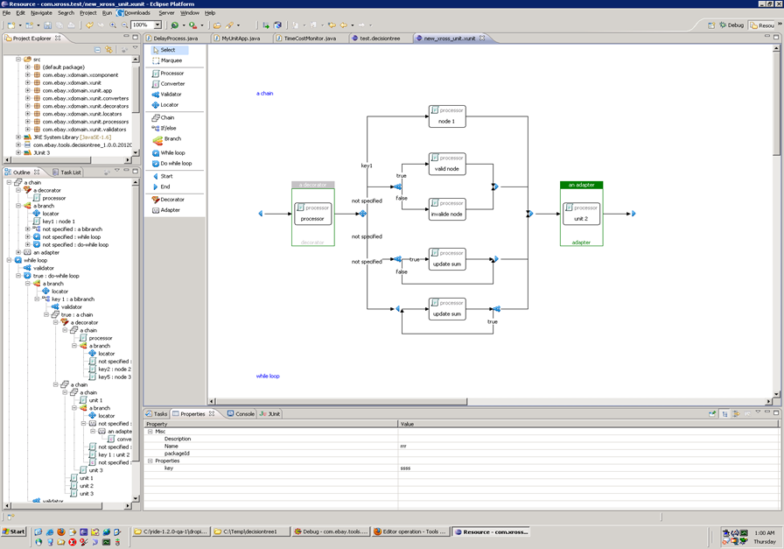
Xross Unit
建模业务处理

Slide 12
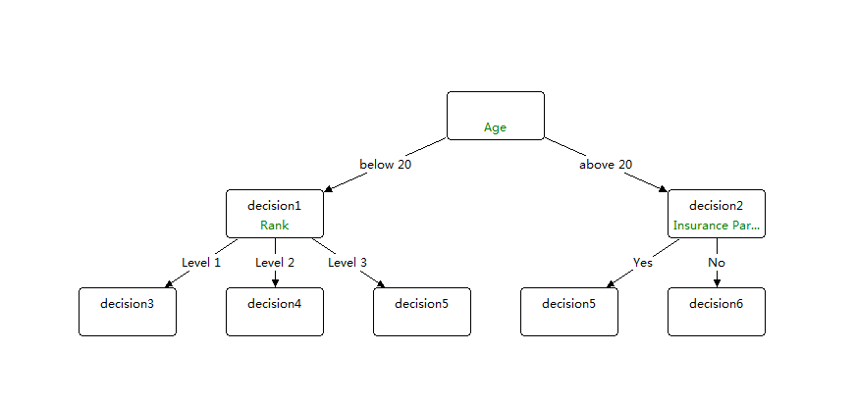
Xross Decison
透视复杂决策

Slide 13
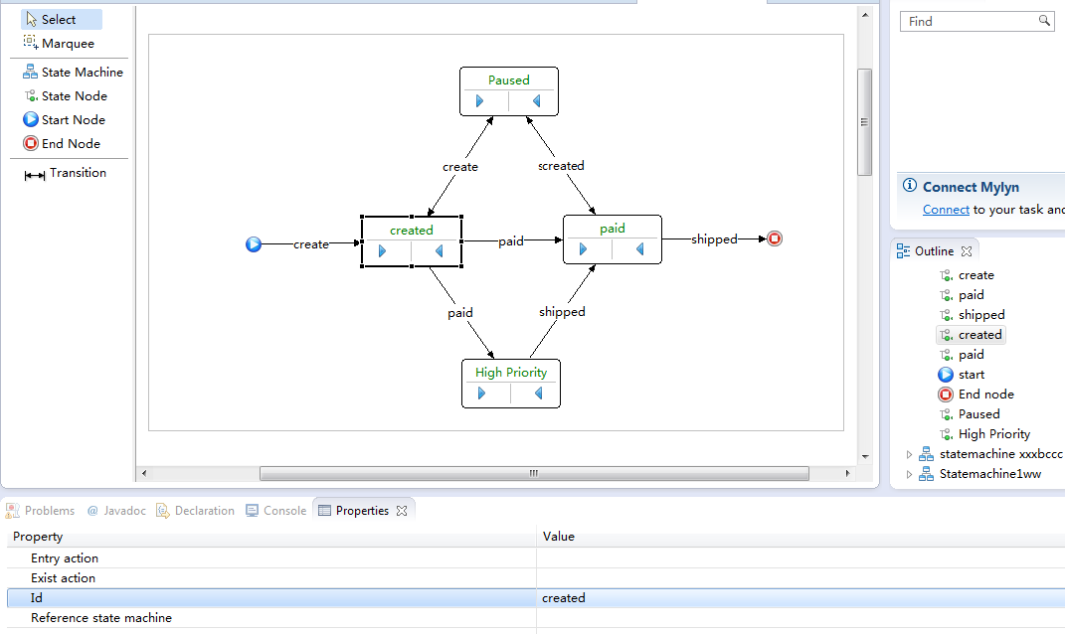
Xross State
抽象核心业务

Slide 14



X-Series的目标
降低开发成本
减少90%的系统设计开发工作
分离模型与代码，大幅降低系统复杂度和维护成本
最小化必需开发工作量
易于使用
真正好用的人性化工具
直击开发痛点
易于沟通
信息密度大：模型图 >> XML >> 代码
模型与实际运行的系统相一致

Slide 15
使用先进的工具

Slide 16


构建清晰的系统

Slide 17
Xross Unit

Slide 18

Xross Unit

Slide 19
Xross Unit
Xross unit 编辑器是一个灵活的系统构建器
使用流程图构建系统
在Eclipse里面所见即所得的方式
提供丰富的行为组件
超精简接口 – processor, converter, validator, locator
提供丰富的结构组件
chain, if-else, branch, while, do while loop, decorator, adapter
一图胜千言
超越传统的开发模式，从代码和配置的汪洋里解脱出来
模型归模型，代码归代码，查看代码仅需双击进入

Slide 20
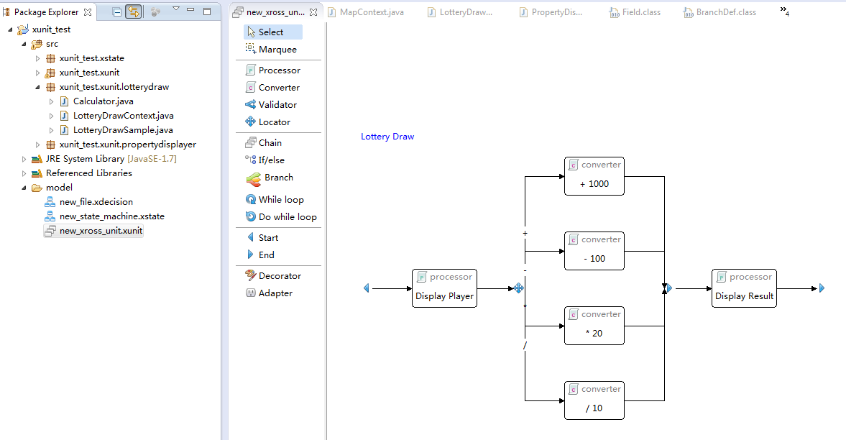
Xross Unit 使用步骤一
画流程图
你可以一直和PM, PD, QA一起优化修改讨论

Slide 21
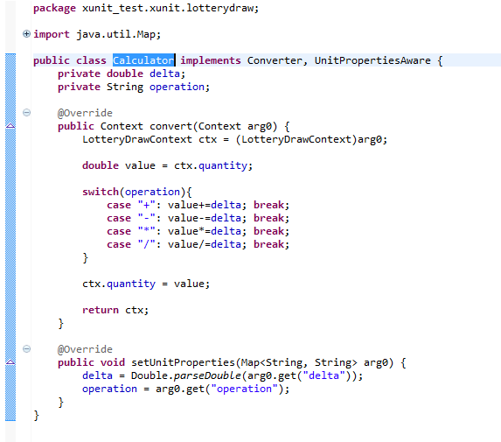
Xross Unit 使用步骤二
实现单元组件
提供最小单元需要的逻辑代码

Slide 22
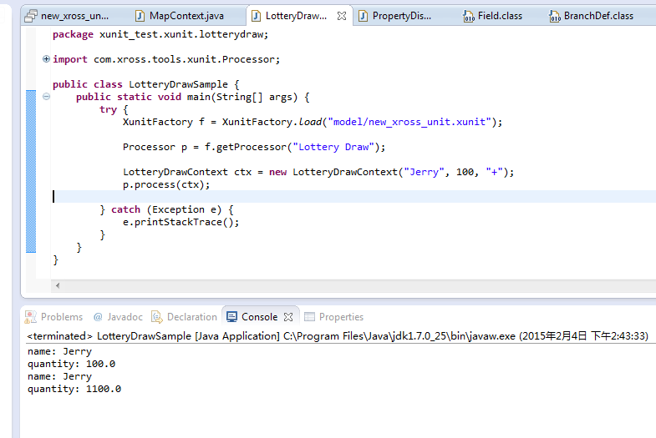
Xross Unit 使用步骤三
运行

Slide 23
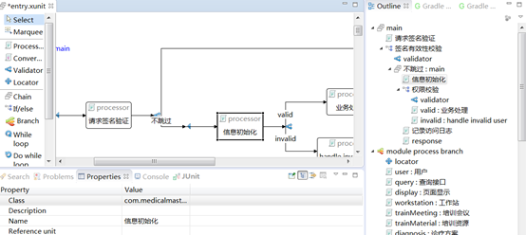
用户实践反馈
学习安装
Xunit的demo和介绍在相关的GitHub已有介绍。引入Xunit只需pom.xm中引入相关dependency。
使用感受
配置文件的编辑，GitHub也有介绍，确实清晰方便，三视图配合，一目了然

Slide 24
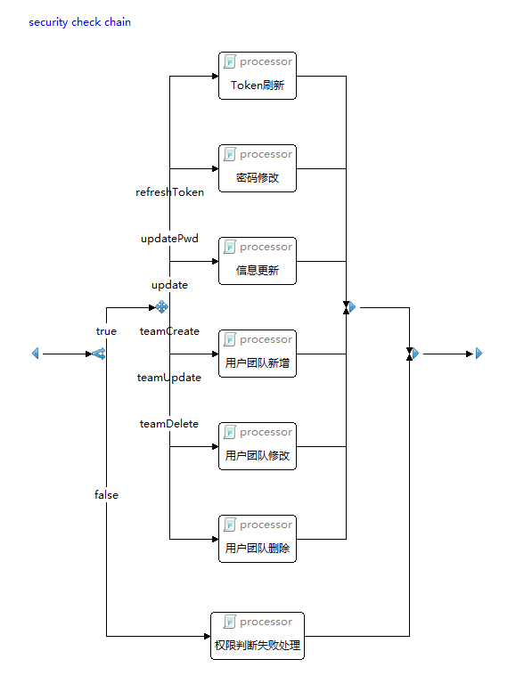
用户实践反馈
清晰

Slide 25
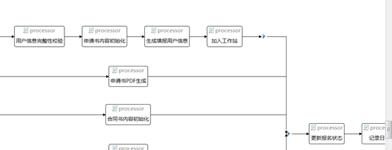
用户实践反馈
承担角色
如果将系统看一个人，那么可用Xunit来搭建人的骨架。
举例 -- 以某服务系统为例，从服务总入口，到服务的分发，再到每个服务的业务逻辑切分都配置在Xunit
整个系统的服务功能清晰明了
业务逻辑一目了然，方便定位业务的节点，调整业务的逻辑
能快速定位到每个功能点，极大方便了后续的维护

Slide 26

用户实践反馈
吐槽 -- Xunit的图形化编辑器已经满足开发所需，但对于懒人来说，总是会追求更懒的方式，所以这里还是要吐槽一下编辑器
首先是如上图所示，不能放大缩小
其次是Xunit不能切分成多个小的Xunit，需要自己写Processor去额外处理
每个元件不能通过复制粘贴来复用
没有搜索功能。

Slide 27
Xross Decision

Slide 28
Decision Tree
复杂逻辑无法用条件判断表达
什么是decision tree
商业智能领域常用的决策工具
利用树形模型表达复杂的决策制定过程
Decision Tree 编辑器可以让开发者
生成decision tree
以所见即所得的方式
依据模型生成单元测试的验证代码
所有决策路径全覆盖
优势
纯模型，无代码
方便重用
替代if/else，极大的简化代码

Slide 29
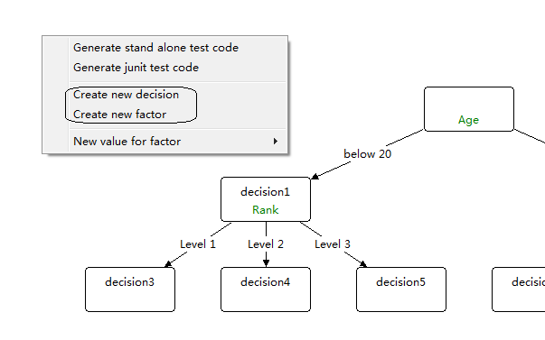
Decision Tree 开发步骤一
画图
定义决策因子
例如： 技能 [“会xunit”，“不会xunit”]
定义决策
例如：加薪，不加薪

Slide 30
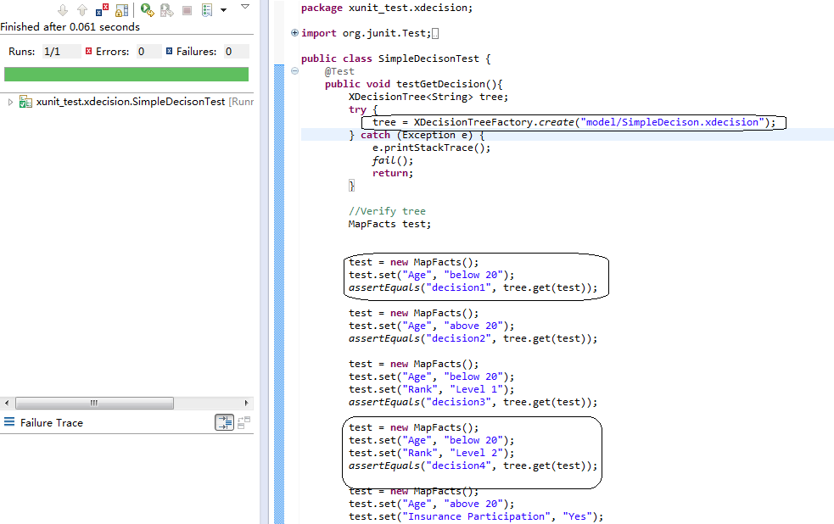
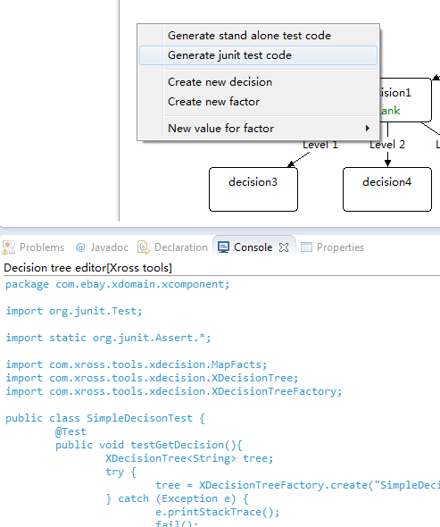
Decision Tree 开发步骤二
运行
创建决策树
测试决策因子

Slide 31
Xross State

Slide 32
Xross State
状态机是系统的核心
状态机编辑器
通用直观的解决方案
状态机用途
订单
用户
任务
功能通用完备
可以创建仅包含状态和变迁的状态机
也可以提供状态变迁时的触发器

Slide 33
Xross State 开发步骤一
画图

Slide 34
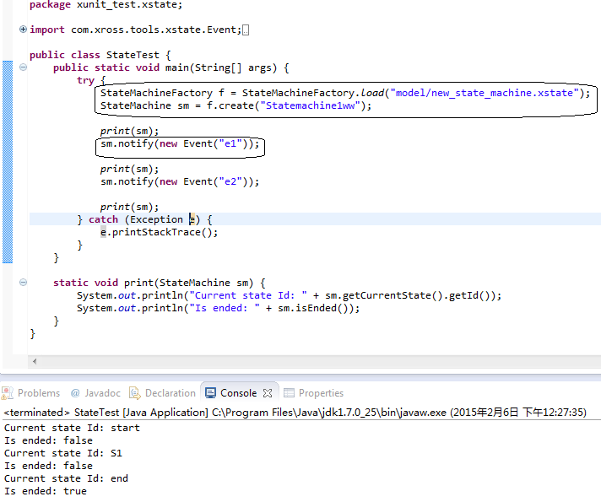
Xross State 开发步骤二
运行

Slide 35
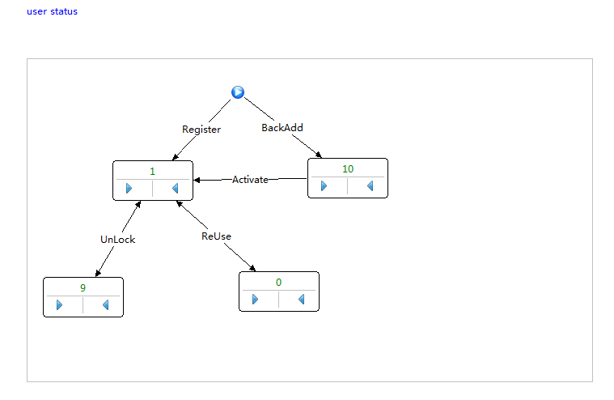
实际案例一

Slide 36
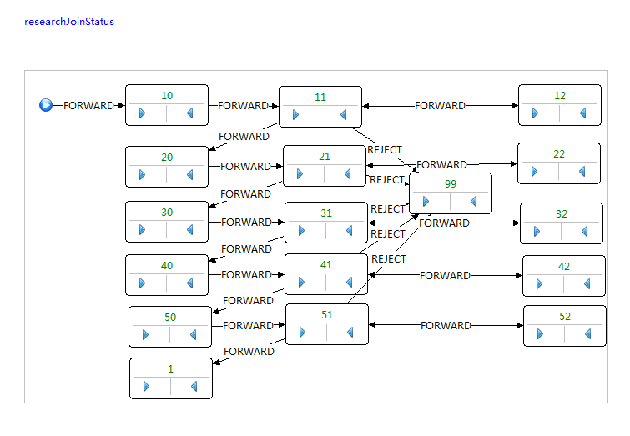
实际案例二

Slide 37
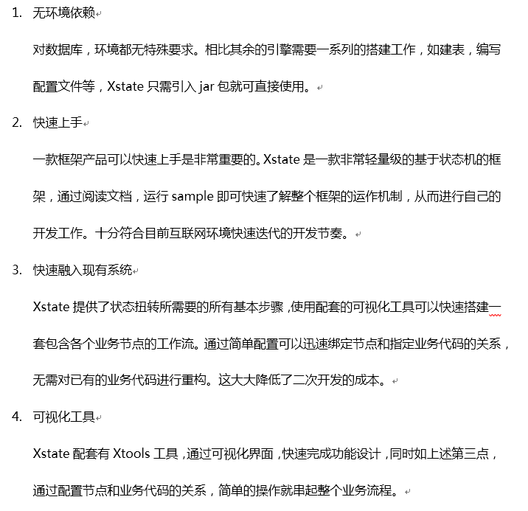
用户反馈

Slide 38
XEDA

Slide 39

The Next
XEDA
SEDA/Microservice implementation
Service transition
Managing/Monitoring
Distributed OS
WIP

Slide 40
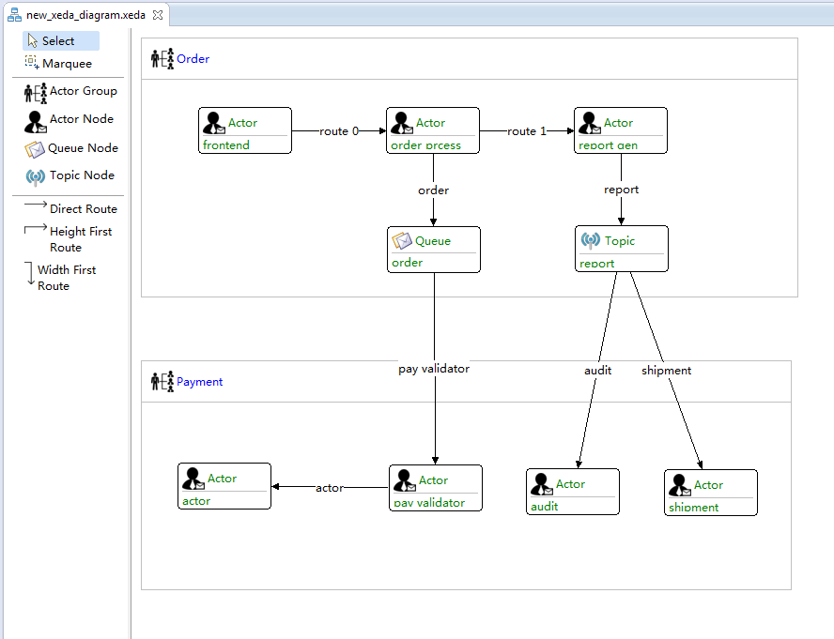
XEDA Preview

Slide 41
总结

Slide 42

提高开发效率和质量
提高开发效率
自顶向下分解，快速组建系统
组件化设计，流水线式开发
与开发环境高度集成
提高软件质量
把高内聚，低耦合落到实处
预先设计，风格统一
限定和降低人的风险
易于单元化测试
单接口设计，易于实现
自定义Context，轻松模拟测试数据

Slide 43

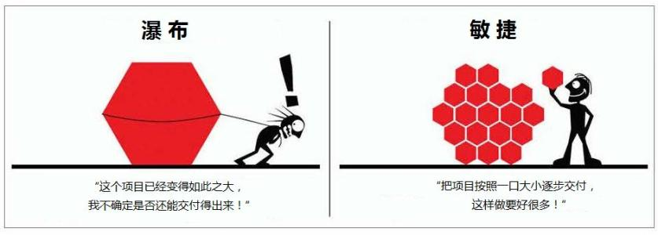
提高管理效率和质量
对产品经理的帮助
直观的感受系统功能，而不只是单向沟通
自顶向下全程参与，同时又保留从全局到细节的把握能力
对项目经理的帮助
单元划分可以映射到开发任务
单元的完成比例可以反映开发进度

Slide 44

提升测试效率和质量
对白盒测试人员
直观显示测试需要覆盖的路径
直接定位到要测试的代码
方便构造单元测试数据
对集成和黑盒测试人员
直观的了解系统能完成那些功能
方便构造服务级别测试数据

Slide 45
X series 资源

Slide 46
X series 资源
开源代码库
https://github.com/hejiehui/xross-tools-installer
直播
解锁进入千万级代码系统的正确姿势
设计思路详解
提高系统开发效率的“银弹”——X-series可视化大规模应用开发工具集
技术博客
https://my.oschina.net/hejiehui/home

Slide 47
支持C#
Xross unit C# runtime
https://github.com/hejiehui/xUnit/blob/master/doc/xunit_c%23.zip
Xross State C# runtime
https://github.com/hejiehui/xState/blob/master/doc/xstate_c%23.zip
Xross Decision C# runtime
https://github.com/hejiehui/xDecision/blob/master/doc/xdecision_c%23.zip

Slide 48
Before The End
在语言层面打转是没有出路的
很多工具很难用
规模决定手段
人的能力是有限的
方向和眼光永远比速度重要

Slide 49

Q&A

